Slide 1
ACTIVITY
Ach. Dafid

Slide 2
ACTIVITY
Activity adalah komponen yang menampilkan dan mengatur halaman aplikasi sebagai tempat interaksi antara pengguna dengan aplikasi Android. Ketika membuat project maka Class MainActivity akan tergenerate secara otomatis, Class tersebut merupakan extends dari Class Activity.
Sebagian besar aplikasi terdiri dari beberapa layar, satu layar tersebut itulah yang disebut activity, jadi satu aplikasi bisa memiliki banyak activity. Activity terdiri dari file Java class dan file xml untuk mendesain layout.
Semua aktifitas dalam aplikasi harus terdaftar pada file manifest, aktivitas utama yang dijalankan pertama kali ditandai dengan kategori Launcher pada file manifest.

Slide 3
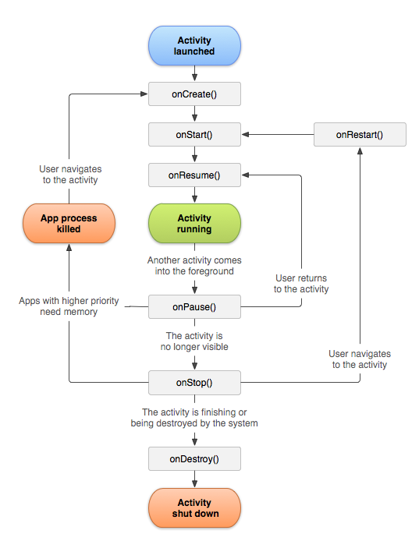
Activity Life Cycle (Daur Hidup Activity)
Untuk transisi di antara siklus proses aktivitas, class activity menyediakan 6 callback yaitu :
onCreate()
onStart()
onResume()
onPause()
onStop()
onDestroy()
Callback ini dipanggil sistem ketika aktivitas memasuki status baru.

Slide 4
onCreate() : Methode ini dipanggil ketika membuat suatu aktifitas, pada methode ini biasanya dilakukan pengenalan komponen yang digunakan pada layout dan merupakan tempat untuk memanggil method setContentView () untuk menentukan tata letak pengguna activity. Fungsi setContentView() digunakan untuk menghubungkan Activity dengan tampilan antarmuka layout yang telah dibentuk pada xml, Sedangkan untuk pengenalan komponen widget pada activity digunakan fungsi findViewById(). membuat activity dapat dilakukan secara manual atau menggunakan template yang disediakan oleh android studio.
onStart () : Callback ini dipanggil saat aktivitas memasuki status dimulai, dan aktivitas menjadi terlihat oleh pengguna. Callback ini merupakan persiapan akhir aktivitas untuk dikirim ke user interface dan menjadi interaktif.
onResume() : callback ini dipanggil sebelum aktivitas mulai berinteraksi dengan pengguna. Aktivitas ini berada pada tumpukan teratas aktivitas-aktivitas yang lain, sebagian besar aplikasi berinteraksi dengan pengguna pada metode onResume().

Slide 5
onPause() : Merupakan indikasi ketika user meninggalkan suatu aktivitas. Aktivitas yang ditinggalkan oleh user bisa berganti status menjadi berhenti atau dilanjutkan.
onStop() : Sistem memanggil callback ini saat aktivitas tidak lagi terlihat oleh pengguna. Biasanya terjadi karena sebuah aktivitas baru dipanggil, atau karena suatu aktivitas baru saja diakhiri. Aktivitas yang dihentikan tidak lagi terlihat sama sekali.
onRestart() : Sistem memanggil callback ini jika akan memulai aktivitas yang statusya berhenti
onDestroy() : Sistem akan memanggil callback ini ketika akan mengakhiri suatu aktivitas. onDestroy() biasanya diterapkan untuk memastikan bahwa semua resource aktivitas akan dilepas jika aktivitas atau proses yang berisi callback tersebut diakhiri.

Slide 6
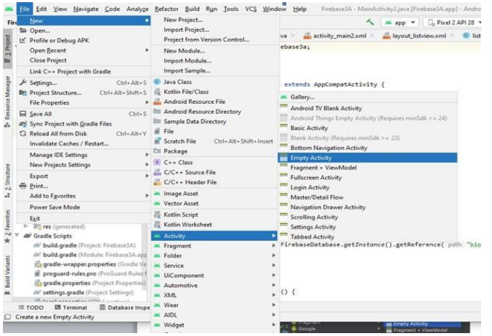
Membuat Activity
Klik kanan pada package yang ada pada new project kemudian pada menu yang ada pilih menu activity kemudian pada pilihan template pilihlah empty activity

Slide 7
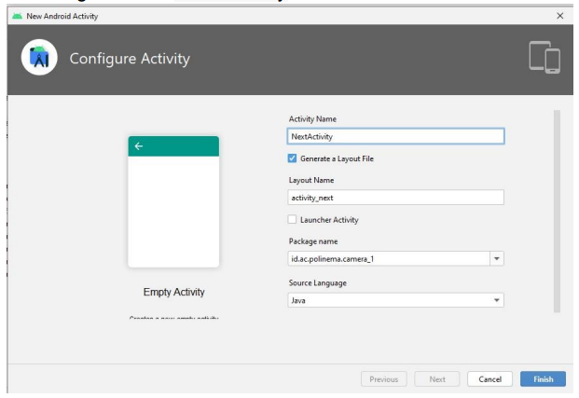
Membuat Activity
Kemudian pada dialog yang muncul isikan nama activity yang akan dibuat, pada screenshot ini dibuat sebuah activity dengan nama Next Activity

Slide 8
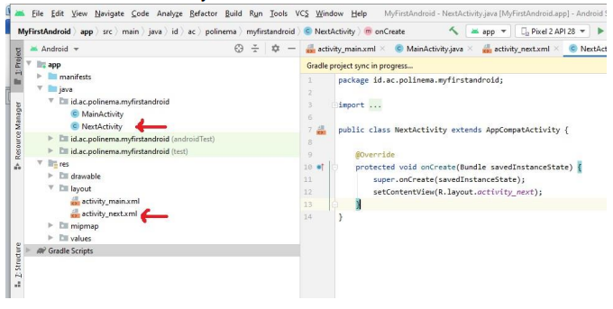
Membuat Activity
Klik finish, ketika tombol finish di klik maka Android Studio akan melakukan pembuatan sebuah activity yang terdiri dari satu file java NextActivity dan file xml activity_next.xml dan mendaftarkannya ke android manifest

Slide 9
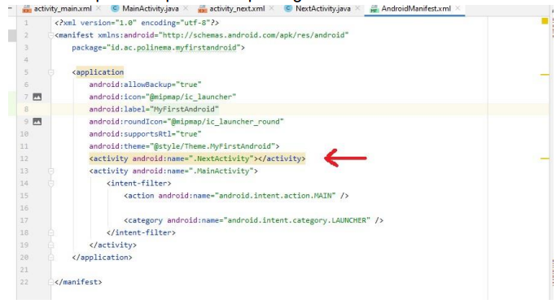
Membuat Activity
Setiap activity yang dibuat akan didaftarkan otomatis ke dalam android manifest, android manifest yang sudah terupdate dapat dilihat pada gambar disamping

Slide 10
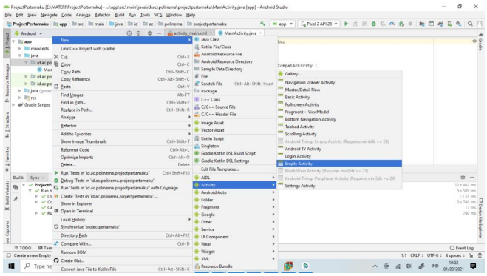
Membuat Activity Sederhana
Pada Activity terdapat dua buah file, yaitu .java dan .xml. Untuk menghubungkannya, pengguna dapat mengikuti langkah-langkah berikut untuk mempelajarinya
Pada project ProjectPertamaku tambahkan Activity (Empty Activity), beri nama SimpleActivity. Caranya dengan klik kanan folder yang terdapat pada folder java → new → activity → Empty Activity seperti gambar berikut ini

Slide 11
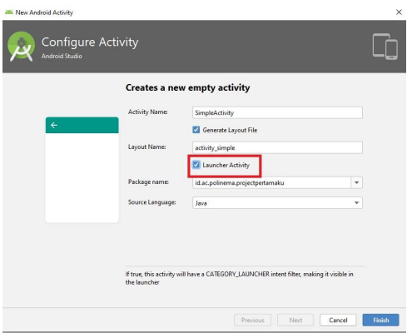
Membuat Activity Sederhana
Selanjutnya buat Activity dengan nama SimpleActivity, dan jangan lupa klik Launcher Activity, hal ini digunakan untuk menandakan bahwa activity pada tag ini merupakan activity yang pertama kali dibuka.

Slide 12
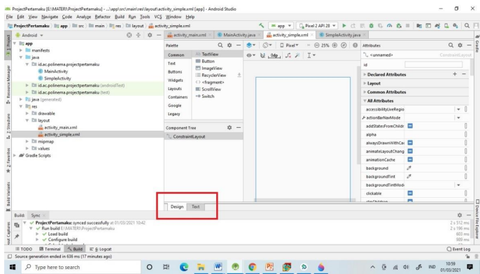
Membuat Activity Sederhana
Setelah selesai maka akan muncul 2 macam file yaitu SimpleActivity.java yang terdapat pada folder Java, dan activity_simple.xml yang terdapat pada folder res yang akan digunakan untuk mendesain tampilan, lalu buka activity_simple.xml maka akan terdapat 2 macam tampilan yaitu design dan text. Design digunakan untuk drag and drop komponen serta melengkapi atributnya sedangkan Text tampilan dalam bentuk xml nya. Berikut adalah tampilan pada activity_simple.xml

Slide 13
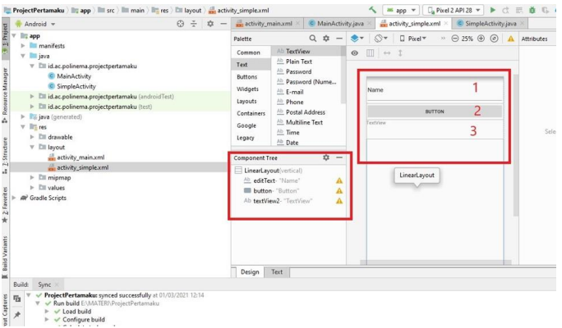
Membuat Activity Sederhana
Pada ComponenTree jika default layer adalah constrain layout maka ubah menjadi linear layout dengan cara klik kanan pada ConstrainLayout → convertView → pilih LinearLayout kemudian ubah orientasi LinearLayout dari horizontal menjadi vertical dengan cara klik kanan LinearLayout → convert orientation to vertikal
Selanjutnya Drag and Drop 3 komponen 1) PlaintText 2) Button dan 3) Text View ke dalam layar utama android, dan pastikan Tampilan Componen Tree seperti pada gambar berikut

Slide 14
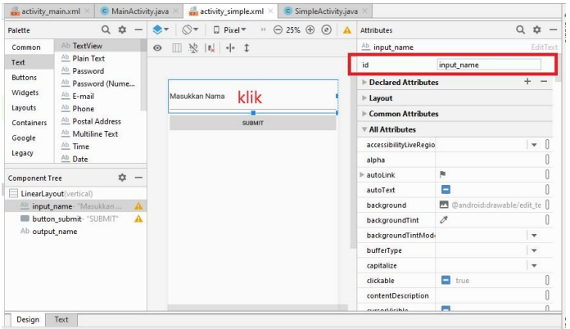
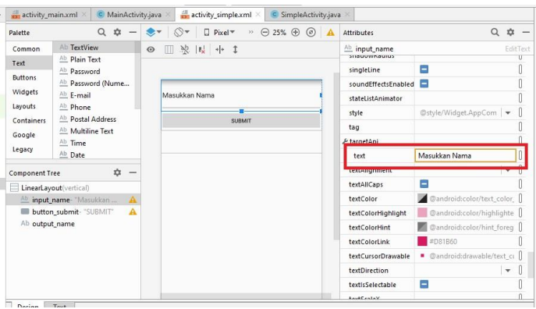
Membuat Activity Sederhana
Selanjutnya mengubah Id dan text pada properties hal ini berfungsi untuk mempermudah penamaan, bisa dilakukan dengan cara klik komponen yang akan diubah kemudian edit di properties
Id Edit_text diubah menjadi input_name dan text name diganti “masukkan nama”
Id Button diubah menjadi button_submit dan text name diganti “SUBMIT”
Id TextView diubah menjadi output_name dan text name dihilangkan
Berikut ini adalah contoh pengubahan pada komponen Plain Text

Slide 15
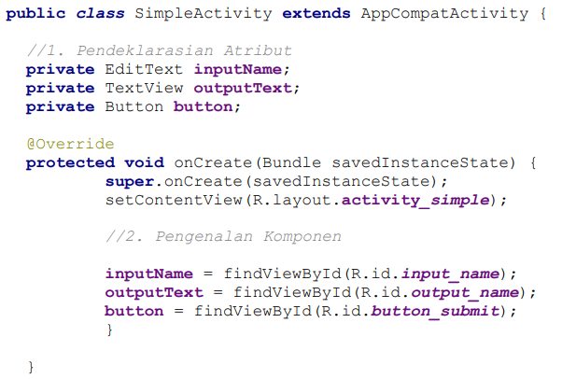
Membuat Activity Sederhana
Langkah selanjutnya adalah coding pada file SimpleActivity yang terletak di folder java, ada 3 hal yang perlu ditambahkan pada file .java yaitu :
Pendeklarasian Atribut
Pengenalan Komponen, disesuaikan dengan penamaan id pada komponen
Even Handling, action yang akan terjadi jika button di klik
Untuk even handling, perlu ditambahkan Layout pada Android menggunakan struktur xml. Setiap komponen mempunyai atribut-atribut dengan format key dan value. Atribut android:id digunakan untuk memberikan identitas pada suatu komponen Android.

Slide 16
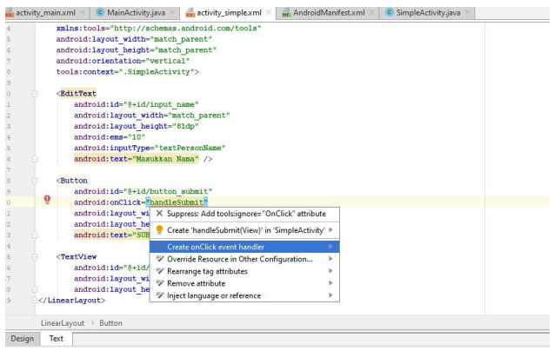
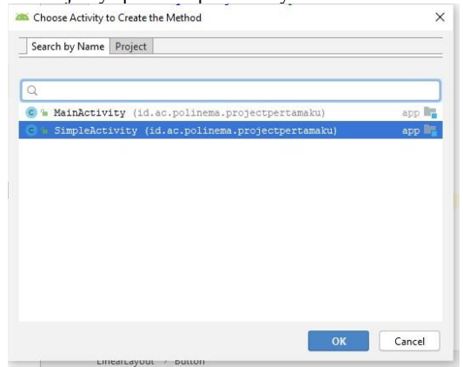
Membuat Activity Sederhana
Buka file activity_simple.xml pada bagian text, lalu pada tag button tambahkan android:onClick="handleSubmit" kemudian pindahkan cursor pada baris yang memuat kode “handleSubmit” kemudian tekan tombol shortcut Alt + Enter dan pilih Create 'handleSubmit(View view)' in 'SimpleActivity'. Android Studio akan menambahkan secara otomatis method pada file SimpleActivity. Proses ini digunakan untuk menambahkan logika pada Activity ketika tombol ditekan.

Slide 17
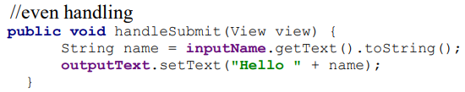
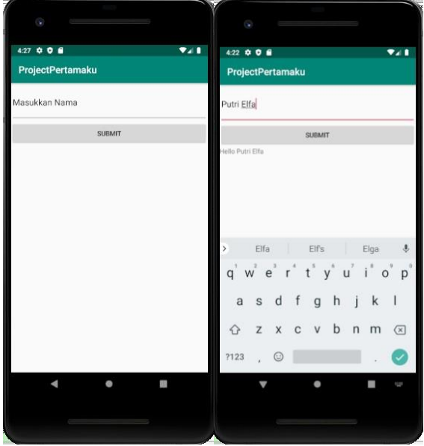
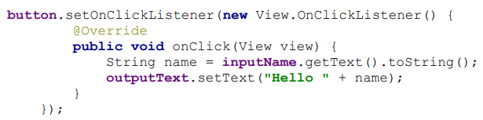
Membuat Activity Sederhana
Tambahkan kode berikut pada method handleSubmit(View view) untuk menampilkan nilai nama dari EditText yang ditampilkan ke TextView ketika Button ditekan.
Kemudian Jalankan program, maka akan muncul tampilan seperti tampilan di samping kanan
Terdapat cara lain yang bisa digunakan untuk even handling, yaitu dengan mengetikkan button.setOnClickListener lalu klik new didalam tanda kurung kemudian akan muncul pilihan dan pilih onClick (view view) maka otomatis akan dibuatkan methode seperti dibawah ini

Slide 18
Terimakasih

